Slide 1
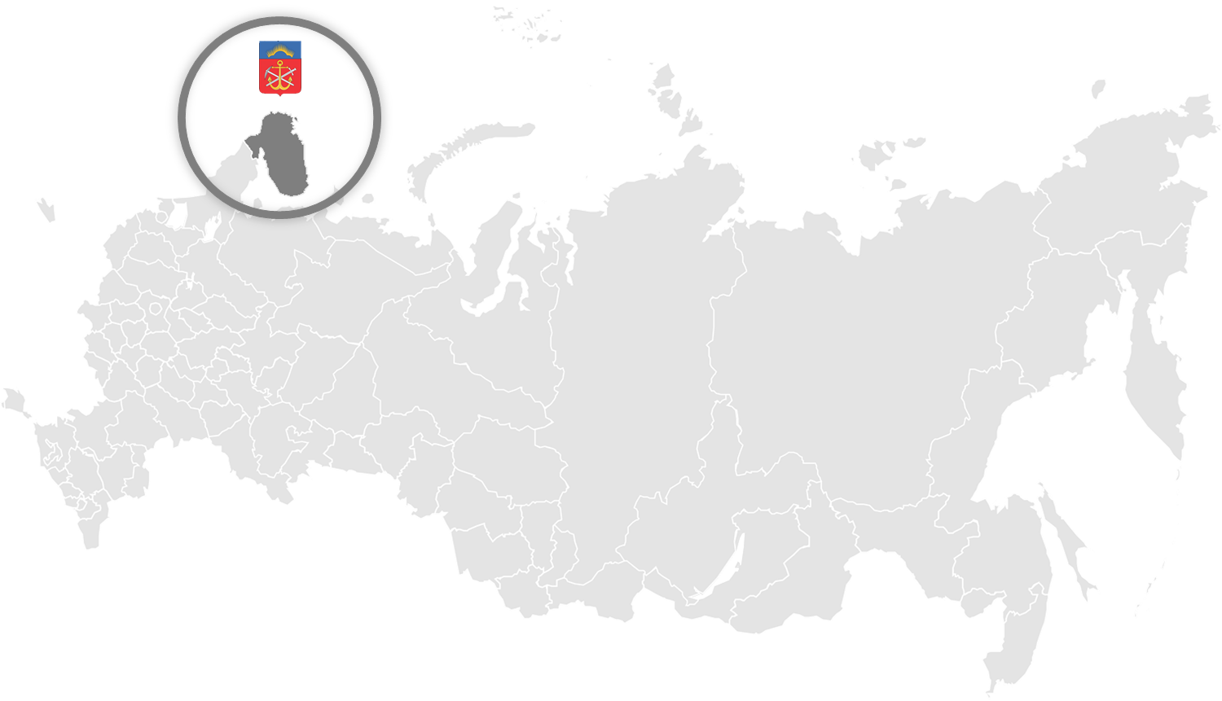

ИНФОРМАЦИОННО-ПРАВОВОЙ СЕМИНАР
22 декабря 2016года
г. Мурманск
Деятельность органов опеки и попечительства по осуществлению надзора за деятельностью опекунов, попечителей и организаций, в которые помещены под надзор недееспособные или не полностью дееспособные граждане.
Особенности установления и осуществления опеки или попечительства над совершеннолетними подопечными их близкими родственниками.
Министерство социального развития
Мурманской области

Slide 2
Конституция РФ пункт 1 статья 38
  Материнство и детство, семья находятся под защитой государства.
Гражданский кодекс РФ статья 35
Опекун или попечитель назначается органом опеки и попечительства по месту жительства лица, нуждающегося в опеке или попечительстве, в течение месяца с момента, когда указанным органам стало известно о необходимости установления опеки или попечительства над гражданином. При наличии заслуживающих внимания обстоятельств опекун или попечитель может быть назначен органом опеки и попечительства по месту жительства опекуна (попечителя).
Назначение опекуна или попечителя может быть оспорено в суде заинтересованными лицами.
Опекунами и попечителями могут назначаться только совершеннолетние дееспособные граждане. Не могут быть назначены опекунами и попечителями граждане, лишенные родительских прав, а также граждане, имеющие на момент установления опеки или попечительства судимость за умышленное преступление против жизни или здоровья граждан.
Опекун или попечитель может быть назначен только с его согласия. При этом должны учитываться его нравственные и иные личные качества, способность к выполнению обязанностей опекуна или попечителя, отношения, существующие между ним и лицом, нуждающимся в опеке или попечительстве, а если это возможно - и желание подопечного.
Федеральный закон
от 24.04.2008 № 48-ФЗ
«Об опеке и попечительстве»
пункт 5 статьи 35
  Бабушки и дедушки, родители, супруги, совершеннолетние дети, совершеннолетние внуки, братья и сестры совершеннолетнего подопечного имеют преимущественное право быть его опекунами или попечителями перед всеми другими лицами.
2

Slide 3
ПОСТАНОВЛЕНИЕ ПРАВИТЕЛЬСТВА РОССИЙСКОЙ ФЕДЕРАЦИИ
ОТ 17 НОЯБРЯ 2010 ГОДА № 927
(В редакции постановления Правительства Российской Федерации
от 19.11.2016 № 1221 )
Правила подбора, учета и подготовки граждан, выразивших желание стать опекунами или попечителями совершеннолетних недееспособных или не полностью дееспособных граждан
Правила осуществления органами опеки и попечительства проверки условий жизни совершеннолетних недееспособных граждан, соблюдения опекунами прав и законных интересов совершеннолетних недееспособных граждан, обеспечения сохранности их имущества, а также выполнения опекунами или попечителями требований к осуществлению своих прав и исполнению своих обязанностей в отношении совершеннолетних недееспособных или не полностью дееспособных граждан
Форма отчета опекуна о хранении, об использовании имущества совершеннолетнего недееспособного гражданина и управлении этим имуществом
Форма отчета попечителя об использовании имущества совершеннолетнего не полностью дееспособного гражданина и управлении этим имуществом
3

Slide 4
Правила подбора, учета и подготовки граждан, выразивших желание
стать опекунами или попечителями совершеннолетних недееспособных или не полностью дееспособных граждан
выразивший желание стать опекуном (попечителем)
близкий родственник, выразивший желание стать опекуном или попечителем
Заявитель
Заявитель
гражданин, выразивший желание стать опекуном или попечителем
мать
дочь
сестра
бабушка
внучка
отец
сын
брат
дедушка
внук
4

Slide 5

ПЕРЕЧЕНЬ ДОКУМЕНТОВ КОТОРЫЕ НЕОБХОДИМО ПРЕДСТАВИТЬ ДЛЯ
УСТАНОВЛЕНИЯ ОПЕКИ ИЛИ ПОПЕЧИТЕЛЬСТВА
Гражданин
заявление
автобиография
Близкий родственник
копия свидетельства о браке
(если заявитель состоит в браке)
медицинское заключение о состоянии здоровья по результатам медицинского освидетельствования
справка с места работы, иной документ, подтверждающий доходы
письменное согласие совершеннолетних членов семьи с учетом мнения детей, достигших 10-летнего возраста, проживающих совместно с заявителем
документы, подтверждающие родство
Документ о прохождении подготовки
5

Slide 6
ПЕРЕЧЕНЬ ДОКУМЕНТОВ, ЗАПРАШИВАЕМЫЕ ОРГАНОМ ОПЕКИ И ПОПЕЧИТЕЛЬСТВА В ПОРЯДКЕ МЕЖВЕДОМСТВЕННОГО ИНФОРМАЦИОННОГО ВЗАИМОДЕЙСТВИЯ
Управления и отделы Пенсионного фонда России
по Мурманской области
справка, подтверждающая получение пенсии
Управления МВД России
по Мурманской области
справка об отсутствии у гражданина судимости за умышленное преступление против жизни и здоровья граждан
Управления Роспотребнадзора
по Мурманской области
справка о соответствии жилых помещений санитарным и техническим правилам и нормам
выписка из домовой (поквартирной) книги с места жительства или иной документ, подтверждающий право пользования жилым помещением
либо право собственности на жилое помещение, и
копию финансового лицевого счета с места жительства
Организациями, предоставляющими коммунальные услуги
заключение об отсутствии фактов ненадлежащего обращения близкого родственника с подопечным в период до достижения им возраста 18 лет
Органы опеки и попечительства в отношении несовершеннолетних
в отношении близкого родственника
6

Slide 7

ПРИНЯТИЕ РЕШЕНИЯ О НАЗНАЧЕНИИ ОПЕКУНА ИЛИ ПОПЕЧИТЕЛЯ
Гражданин
Близкий родственник
Производится обследование условий жизни
Производится обследование условий жизни близкого родственника
Оцениваются условия, личные качества и мотивы заявителя, способность его к выполнению обязанностей опекуна, а также отношения, сложившиеся между членами его семьи
Выдается заключение о возможности гражданина быть опекуном
Решение о назначении опекуна или попечителя
Ставиться на учет в качестве гражданина, выразившего желание стать опекуном
Подбирается подопечный
7

Slide 8
ПРИКАЗ МИНИСТЕРСТВА ЗДРАВООХРАНЕНИЯ И СОЦИАЛЬНОГО РАЗВИТИЯ
РОССИЙСКОЙ ФЕДЕРАЦИИ ОТ 08.08.2011 № 891н
Журнал
учета граждан, выразивших желание стать опекунами
или попечителями совершеннолетних недееспособных
или не полностью дееспособных граждан
Начат: ____________
Окончен: __________
N п/п | Ф.И.О., дата рождения | Почтовый адрес места жительства, телефон (рабочий, домашний) | Семейное положение | Дата подачи заявления гражданина, выразившего желание стать опекуном или попечителем совершеннолетнего недееспособного или не полностью дееспособного гражданина | Дата и результаты обследования условий жизни гражданина, выразившего желание стать опекуном или попечителем совершеннолетнего недееспособного или не полностью дееспособного гражданина (на основании акта обследования условий жизни гражданина, выразившего желание стать опекуном или попечителем совершеннолетнего недееспособного или не полностью дееспособного гражданина) | Дата и номер акта о назначении опекуна или об отказе в назначении опекуна либо заключения о возможности или невозможности заявителя быть опекуном
1 | 2 | 3 | 4 | 5 | 6 | 7
8

Slide 9
ПРАВИЛА ОСУЩЕСТВЛЕНИЯ ПРОВЕРКИ УСЛОВИЙ ЖИЗНИ НЕДЕЕСПОСОБНЫХ
ГРАЖДАН, СОБЛЮДЕНИЯ ОПЕКУНАМИ ПРАВ И ЗАКОННЫХ ИНТЕРЕСОВ НЕДЕЕСПОСОБНЫХ ГРАЖДАН, ОБЕСПЕЧЕНИЯ СОХРАННОСТИ ИХ ИМУЩЕСТВА,
А ТАКЖЕ ВЫПОЛНЕНИЯ ОПЕКУНАМИ ИЛИ ПОПЕЧИТЕЛЯМИ ТРЕБОВАНИЙ К ОСУЩЕСТВЛЕНИЮ СВОИХ ПРАВ И ИСПОЛНЕНИЮ СВОИХ ОБЯЗАННОСТЕЙ
Гражданин
ПЛАНОВЫЕ ПРОВЕРКИ
ВНЕПЛАНОВЫЕ ПРОВЕРКИ
Распоряжение органа опеки и попечительства о проведении проверки
1 раз в течение первого месяца;
1 раз в 3 месяца в течение первого года;
1 раз в 6 месяцев в течение второго года и последующих лет
При изменение места жительства подопечного в течение 3 дней со дня получения личного дела;
При поступлении сведений о ненадлежащем исполнении опекунами своих обязанностей либо о нарушении его прав
Составление Акта о проверке в 2-х экз.
в течение
10 дней
Направление акта опекуну или попечителю
в течение 3 дней
Утверждение руководителем
Акта о проверке
Хранение Акта о проверке в личном деле подопечного
9

Slide 10
ПРАВИЛА ОСУЩЕСТВЛЕНИЯ ПРОВЕРКИ УСЛОВИЙ ЖИЗНИ НЕДЕЕСПОСОБНЫХ
ГРАЖДАН, СОБЛЮДЕНИЯ ОПЕКУНАМИ ПРАВ И ЗАКОННЫХ ИНТЕРЕСОВ НЕДЕЕСПОСОБНЫХ ГРАЖДАН, ОБЕСПЕЧЕНИЯ СОХРАННОСТИ ИХ ИМУЩЕСТВА,
А ТАКЖЕ ВЫПОЛНЕНИЯ ОПЕКУНАМИ ИЛИ ПОПЕЧИТЕЛЯМИ ТРЕБОВАНИЙ К ОСУЩЕСТВЛЕНИЮ СВОИХ ПРАВ И ИСПОЛНЕНИЮ СВОИХ ОБЯЗАННОСТЕЙ
Близкий родственник
ПЛАНОВЫЕ ПРОВЕРКИ
ВНЕПЛАНОВЫЕ ПРОВЕРКИ
Распоряжение органа опеки и попечительства о проведении проверки
1 раз в течение первого года;
1 раз в 3 года в течение последующих лет
При изменение места жительства подопечного в течение 3 дней со дня получения личного дела;
При поступлении сведений о ненадлежащем исполнении опекунами своих обязанностей либо о нарушении его прав
Составление Акта о проверке в 2-х экз.
в течение
10 дней
Направление акта опекуну или попечителю
в течение 3 дней
Утверждение руководителем
Акта о проверке
Хранение Акта о проверке в личном деле подопечного
10

Slide 11
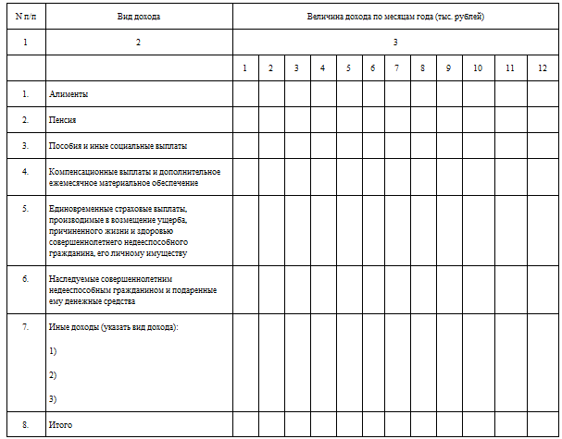
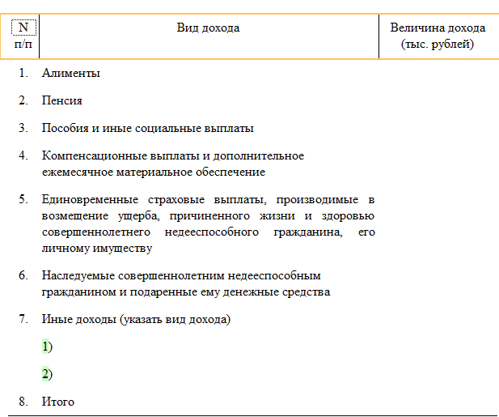
Форма отчета опекуна о хранении, об использовании имущества совершеннолетнего недееспособного гражданина и управлении этим имуществом
В редакции до 01.12.2016 | В новой редакции
<*> В случае если отчет заполняется опекуном - близким родственником, из числа лиц, указанных в пункте 4(1) Правил подбора, учета и подготовки граждан, выразивших желание стать опекунами или попечителями совершеннолетних недееспособных или не полностью дееспособных граждан, утвержденных постановлением Правительства Российской Федерации от 17.10.2010 N 927, пункты 2 и 3 сведений о доходах совершеннолетнего недееспособного гражданина не заполняются.
11

Slide 12
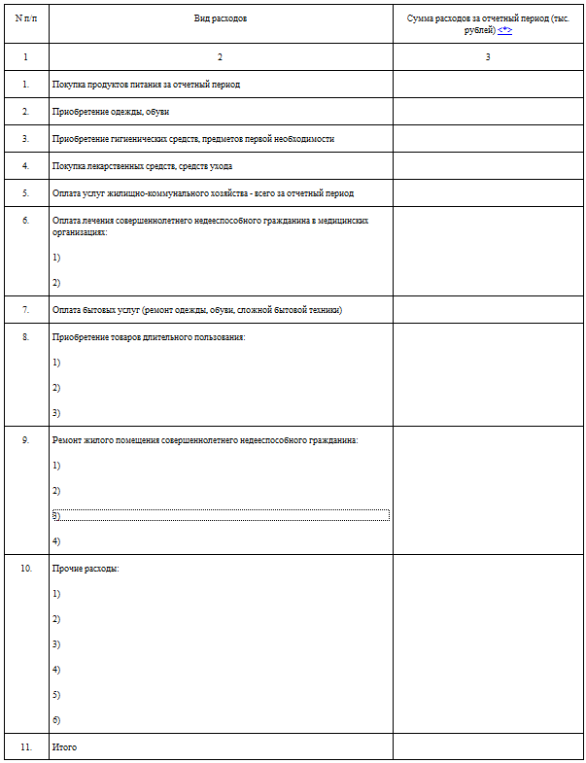
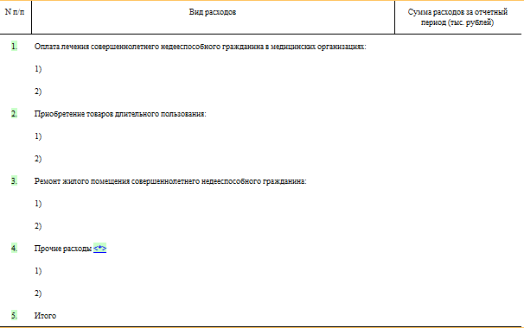
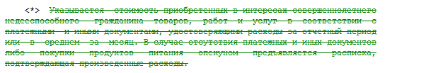
В редакции до 01.12.2016 | В новой редакции
12

Slide 13
ИНФОРМАЦИОННО-ПРАВОВОЙ СЕМИНАР
22 декабря 2016 года
г. Мурманск
Благодарю за внимание
Главный специалист управления
социальной защиты, опеки и попечительства
Министерства труда и социального развития
Мурманской области
Н.В. Чернова
13

